Slide 1


PERENCANAAN DESTINASI PARIWISATA (KULINER, BUDAYA, BAHARI)
PERTEMUAN KE 2

Slide 2
Pembahasan Minggu 2
Konsep dan tahapan perencanaan pariwisata:
Tahapan perencanaan
Inventarisasi, analisis, perumusan visi-misi, strategi, implementasi, evaluasi

Slide 3
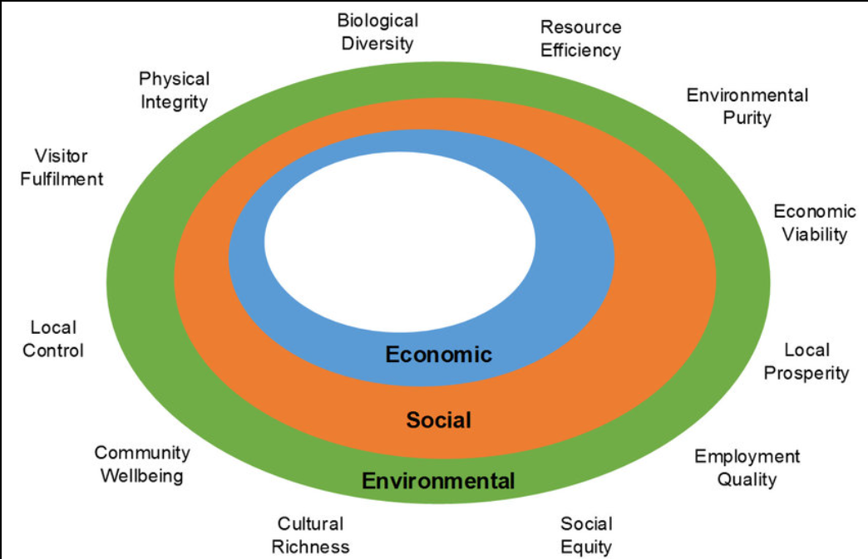
Konsep Perencanaan Pariwisata
Perencanaan pariwisata adalah proses sistematis dalam merancang pengembangan destinasi wisata agar berkelanjutan, terarah, dan memberikan manfaat ekonomi, sosial, serta lingkungan.

Slide 4
📌 Tujuan Perencanaan Pariwisata
Mengoptimalkan potensi wisata (kuliner, budaya, bahari)
Meningkatkan kesejahteraan masyarakat lokal
Menjaga kelestarian lingkungan
Meningkatkan daya saing destinasi
📌 Prinsip Perencanaan Pariwisata
Berkelanjutan (sustainable)
Partisipatif (melibatkan masyarakat)
Terintegrasi (lintas sektor)
Berbasis data
Notes:
Terintegrasi (lintas sektor) adalah bentuk kolaborasi atau kerja sama terpadu antara berbagai instansi, lembaga, atau pihak luar (non-kesehatan/sektoral) untuk menyatukan tujuan, sumber daya, dan kegiatan dalam memecahkan masalah bersama. Pendekatan ini memastikan pelayanan berjalan efektif, efisien, dan komprehensif, bukan bekerja sendiri-sendiri.

Slide 5
Tahapan Perencanaan Pariwisata
📌 Tahapan Umum
Inventarisasi Potensi
Analisis Data
Perumusan Visi dan Misi
Perumusan Strategi
Implementasi Program
Evaluasi dan Monitoring
Notes:
Kita bahas satu persatu

Slide 6
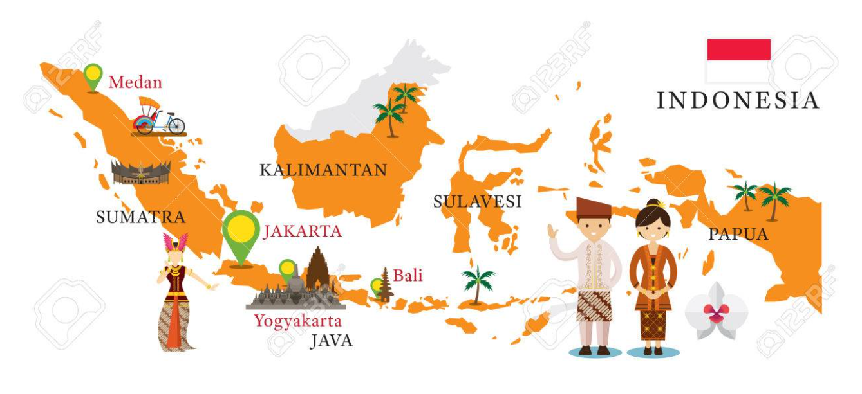
1. Inventarisasi Potensi Wisata
📌 Pengertian
Inventarisasi adalah proses mengidentifikasi dan mencatat seluruh potensi wisata yang dimiliki suatu daerah.
📌 Jenis Potensi
Kuliner: makanan khas, festival kuliner
Budaya: tradisi, seni, adat istiadat
Bahari: pantai, laut, snorkeling, diving
📌 Output
Database potensi wisata
Peta destinasi
Profil wilayah wisata

Slide 7
2. Analisis Potensi Wisata
📌 Tujuan
Menilai kekuatan dan kelemahan destinasi serta peluang dan ancaman yang ada.
📌 Metode Analisis
SWOT Analysis
Analisis pasar wisata
Analisis daya saing destinasi
📌 Contoh
Kekuatan: budaya unik
Kelemahan: akses sulit
Peluang: tren wisata lokal
Ancaman: kompetitor destinasi lain

Slide 8
3. Perumusan Visi dan Misi
📌 Visi
Gambaran masa depan destinasi wisata
Contoh:“Menjadi destinasi wisata bahari unggulan berbasis budaya lokal dan berkelanjutan”
📌 Misi
Langkah-langkah untuk mencapai visi:
Mengembangkan atraksi wisata
Meningkatkan kualitas layanan
Memberdayakan masyarakat lokal

Slide 9

4. Perumusan Strategi
📌 Pengertian
Strategi adalah rencana tindakan untuk mencapai tujuan pengembangan destinasi.
📌 Jenis Strategi
Strategi pemasaran (digital marketing, branding)
Strategi pengembangan infrastruktur
Strategi pengelolaan lingkungan
Strategi pemberdayaan masyarakat

Slide 10
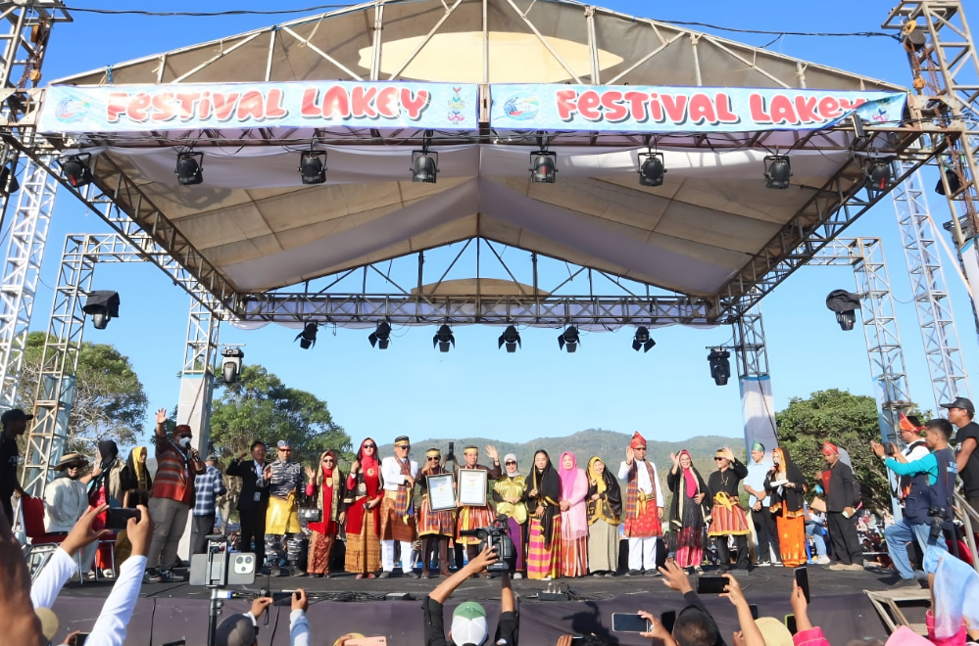
5. Implementasi Program
📌 Pengertian
Implementasi adalah tahap pelaksanaan dari rencana yang telah dibuat.
📌 Contoh Implementasi
Pembangunan fasilitas wisata
Pelatihan SDM pariwisata
Promosi digital destinasi
Penyelenggaraan event wisata

Slide 11
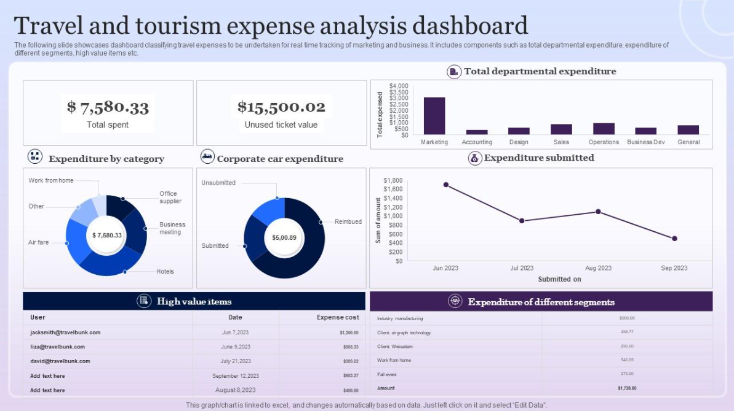
6. Evaluasi dan Monitoring
📌 Tujuan
Menilai keberhasilan program dan melakukan perbaikan.
📌 Indikator Evaluasi
Jumlah kunjungan wisatawan
Pendapatan daerah
Kepuasan wisatawan
Dampak terhadap lingkungan

Slide 12
Kesimpulan
Perencanaan pariwisata merupakan proses yang sistematis dan berkelanjutan. Setiap tahap saling berkaitan dan menentukan keberhasilan pengembangan destinasi. Tanpa perencanaan yang matang, destinasi wisata sulit berkembang secara optimal.

Slide 13
☺ END ☺

